Slide 1


Series de tiempo aplicadas
Magister data science
DOCENTE: PaULETTE REYES BAEZA

Slide 2
RUTA DE APRENDIZAJE
I
II
III
IV
I
Análisis de Series de Tiempo
Análisis de Series de Tiempo
Modelos Estocásticos
Estacionalidad
Redes Neuronales

Slide 3


OBJETIVO DE LA UNIDAD
Comprender qué son las series de tiempo y sus características.
Reconocer los supuestos que deben cumplir el modelado de series de tiempo.
Aplicar un análisis exploratorio de series de tiempo.

Slide 4
CONTENIDOS
SERIES DE TIEMPO
SUPUESTOS DE MCO
ANÁLISIS ESTADÍSTICO

Slide 5
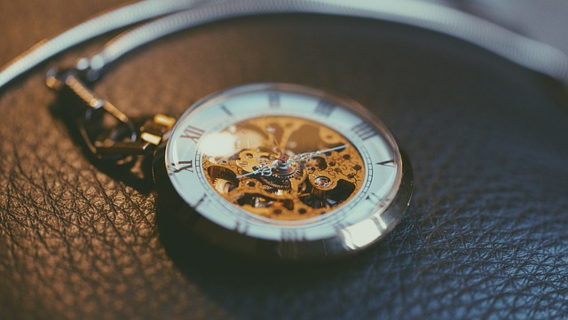
SERIES DE TIEMPO
Notes:
Expone: Paulette Reyes

Slide 6


INTRODUCCIÓN A LAS SERIES DE TIEMPO
“Una serie de tiempo es una colección de observaciones de una característica particular, efectuadas en sucesivos momentos del tiempo, ordenadas y equidistantes cronológicamente”
(Brockwell y Davis, 2016)

Slide 7
INTRODUCCIÓN A LAS SERIES DE TIEMPO
Las series de tiempo (time series) son conjuntos de datos que representan observaciones recopiladas secuencialmente a lo largo del tiempo.
Estos datos se utilizan para estudiar y analizar el comportamiento de una variable o fenómeno en función del tiempo.
Las series de tiempo se encuentran en una amplia gama de campos, como la economía, las finanzas, la meteorología, la salud pública y más.
Algunos ejemplos comunes de series de tiempo incluyen precios de acciones, temperatura, PIB, entre otros.

Slide 8
INTRODUCCIÓN A LAS SERIES DE TIEMPO
“El objetivo de la identificación de la información histórica es determinar el patrón básico en su comportamiento, que posibilite la proyección futura de la variable deseada”
(Sapag, 1998)
Las series de tiempo son fundamentales para comprender y predecir el comportamiento futuro de un fenómeno.
Se utilizan en pronósticos y planificación en diversos campos, como la economía, la gestión empresarial, la meteorología y la ingeniería.
Ayudan a identificar patrones, tendencias y cambios en el tiempo, lo que puede ser útil para la toma de decisiones informadas.

Slide 9
INTRODUCCIÓN A LAS SERIES DE TIEMPO
SERIES DE TIEMPO V/S DATOS TRANSVERSALES
En un conjunto de datos de sección cruzada, también conocidos como datos transversales, cada fila representa una “entidad” distinta, como un individuo, una empresa, un país o una región, y cada “columna” representa una variable específica que se ha medido para esas entidades en un momento determinado.
Por ejemplo, si estuviéramos recopilando datos de ingresos y nivel educativo para diferentes personas en un país en un solo año, tendríamos un conjunto de datos transversales. Cada fila del conjunto de datos representaría a una persona, y las columnas representarían las variables como ingresos y nivel educativo.

Slide 10
INTRODUCCIÓN A LAS SERIES DE TIEMPO
SERIES DE TIEMPO V/S DATOS TRANSVERSALES
Para los datos transversales las observaciones se recopilan en un solo punto en el tiempo para múltiples entidades,
Las series de tiempo involucran observaciones secuenciales a lo largo del tiempo para una sola entidad.

Slide 11
INTRODUCCIÓN A LAS SERIES DE TIEMPO
Característica | Datos Transversales | Series de Tiempo
Observaciones | Observaciones recopiladas en un solo punto en el tiempo. | Observaciones secuenciales a lo largo del tiempo.
Entidades | Representa múltiples entidades o individuos, como personas, empresas, países, etc. | Representa una sola entidad, como un fenómeno.
Variables | Múltiples variables observadas para cada entidad en un solo punto en el tiempo. | Una o más variables observadas secuencialmente a lo largo del tiempo.
Estructura de los datos | Datos organizados en una tabla donde cada fila representa una entidad y cada columna representa una variable. | Datos organizados en una secuencia temporal, donde cada observación está asociada con un momento específico en el tiempo.

Slide 12
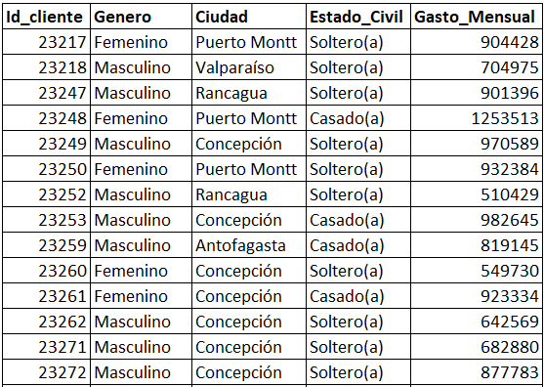
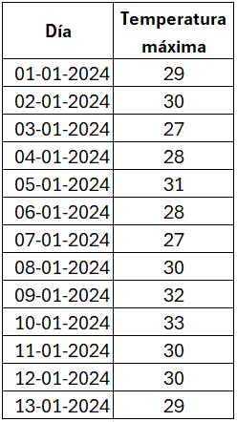
INTRODUCCIÓN A LAS SERIES DE TIEMPO
DATOS TRANSVERSALES SERIE DE TIEMPO

Slide 13
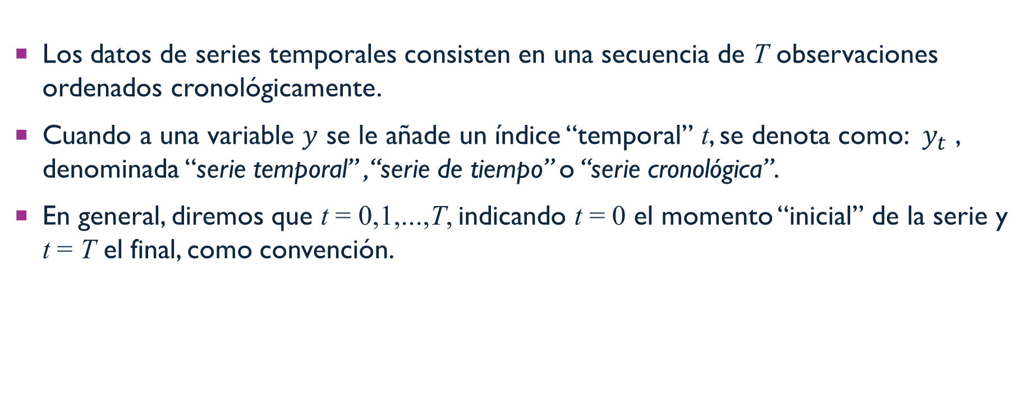
INTRODUCCIÓN A LAS SERIES DE TIEMPO
Los datos de series temporales consisten en una secuencia de T observaciones ordenados cronológicamente.
Cuando a una variable $y$ se le añade un índice “temporal” t, se denota como: $y_{t}$ , denominada “serie temporal” ,“serie de tiempo” o “serie cronológica”.
En general, diremos que t = 0,1,...,T, indicando t = 0 el momento “inicial” de la serie y t = T el final, como convención.

Slide 14
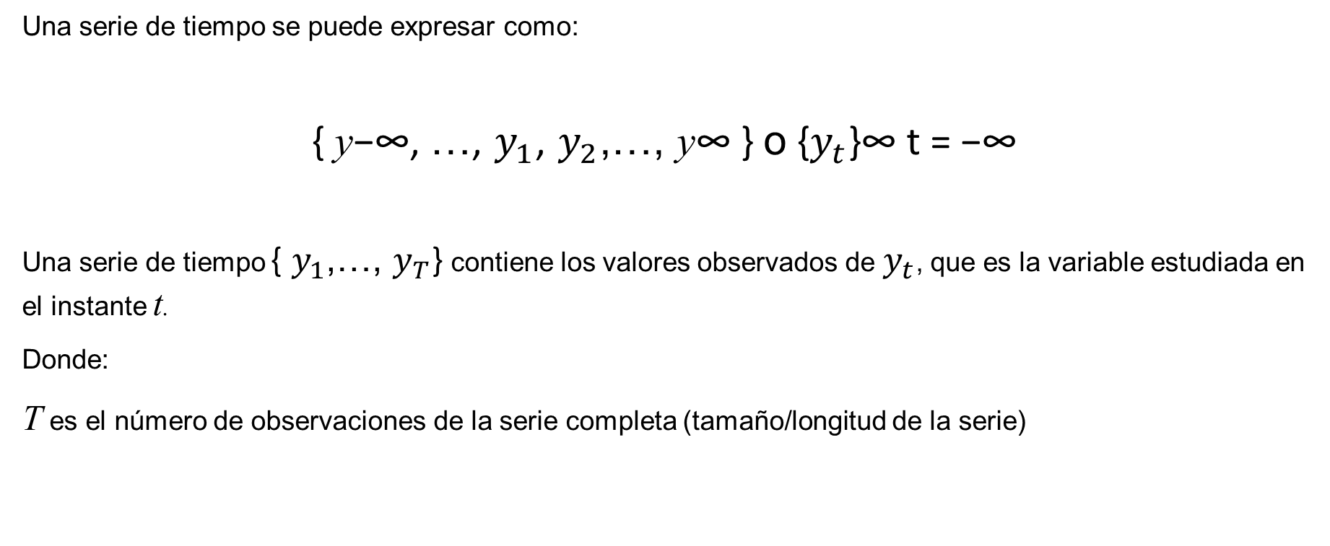
INTRODUCCIÓN A LAS SERIES DE TIEMPO
Una serie de tiempo se puede expresar como:
{ y−∞, …, $y_{1}$, $y_{2}$,…, y∞ } o {$y_{t}$}∞ t = −∞
Una serie de tiempo { $y_{1}$,…, $y_{T}$} contiene los valores observados de $y_{t}$, que es la variable estudiada en el instante t.
Donde:
T es el número de observaciones de la serie completa (tamaño/longitud de la serie)

Slide 15
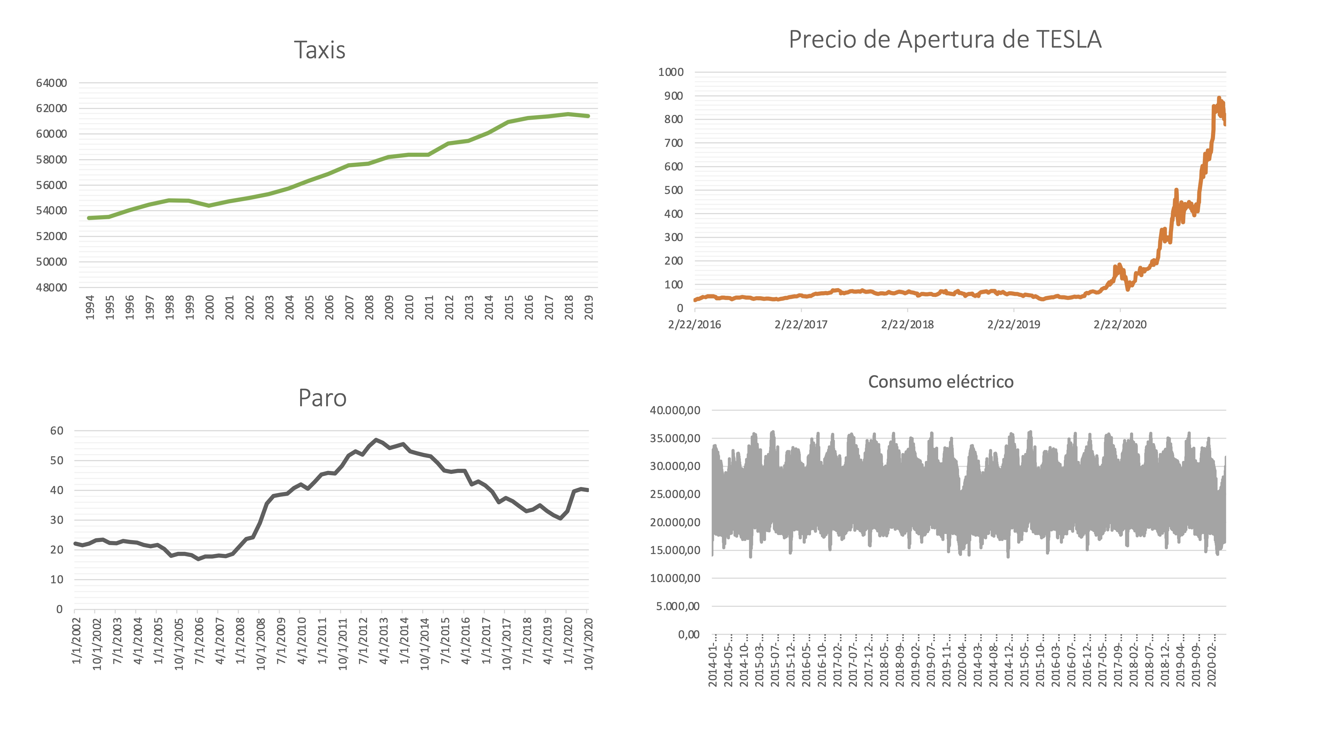
INTRODUCCIÓN A LAS SERIES DE TIEMPO
La frecuencia de una serie indica cada cuánto tiempo se representa la información disponible.
Ejemplo:
Taxis
Precio apertura acción
Desempleo
Consumo eléctrico

Slide 16
INTRODUCCIÓN A LAS SERIES DE TIEMPO
Taxis: con frecuencia anual, representa el número de taxis en circulación.
Precio Apertura: con frecuencia diaria, representa el precio de la acción de una empresa.
Desempleo: con frecuencia trimestral, representa la tasa de desempleo de individuos menores de 25 años.
Consumo eléctrico: con frecuencia horaria, representa el consumo en MW hora.

Slide 17
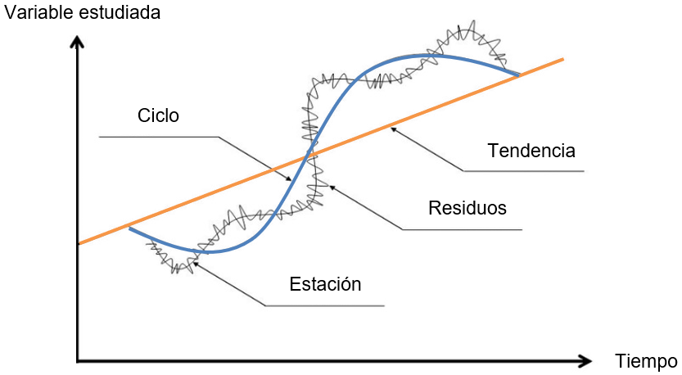
COMPONENTES DE UNA SERIE DE TIEMPO
Tendencia (Trend): Indica la evolución de la variable a largo plazo.
Estacionalidad (Seasonality): Muestra el movimiento periódico a corto plazo dentro de un mismo ciclo.
Ciclo (Cycle): Recoge las oscilaciones periódicas de la variable.
Aleatoriedad (Random): Variaciones aleatorias o estocásticas en los datos que no pueden explicarse por la tendencia, la estacionalidad o los ciclos.
Aleatoriedad
Componentes de una serie de tiempo. Sapag (1998)

Slide 18
TENDENCIA (TREND)
La tendencia en una serie de tiempo se refiere a la dirección general del comportamiento de los datos a lo largo del tiempo.
Representa el patrón a largo plazo, que puede ser de crecimiento, declive o estabilidad en los datos, ignorando las fluctuaciones de corto plazo, estacionales o aleatorias.
Identificar la tendencia es fundamental para comprender la evolución de la serie de tiempo y puede proporcionar información valiosa sobre las fuerzas subyacentes que impulsan el comportamiento observado.
COMPONENTES DE UNA SERIE DE TIEMPO

Slide 19
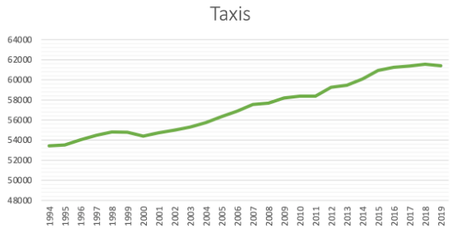
Ejemplo:
Serie temporal de numero de Taxis en circulación por año. En esta se puede ver claramente una tendencia lineal creciente.
COMPONENTES DE UNA SERIE DE TIEMPO

Slide 20
ESTACIONALIDAD (SEASONALITY)
La estacionalidad en una serie de tiempo se refiere a variaciones periódicas y recurrentes que ocurren en un ciclo fijo y predecible dentro de un período específico, como días, semanas, meses o años.
Estas variaciones están influenciadas por factores estacionales, como las estaciones del año, días festivos, días de la semana o eventos recurrentes que ocurren regularmente en ciertos momentos del año.
Identificar y comprender la estacionalidad es crucial en el análisis de series de tiempo, ya que proporciona información sobre patrones de comportamiento repetitivos que pueden afectar las tendencias y los pronósticos a corto y mediano plazo.
COMPONENTES DE UNA SERIE DE TIEMPO

Slide 21
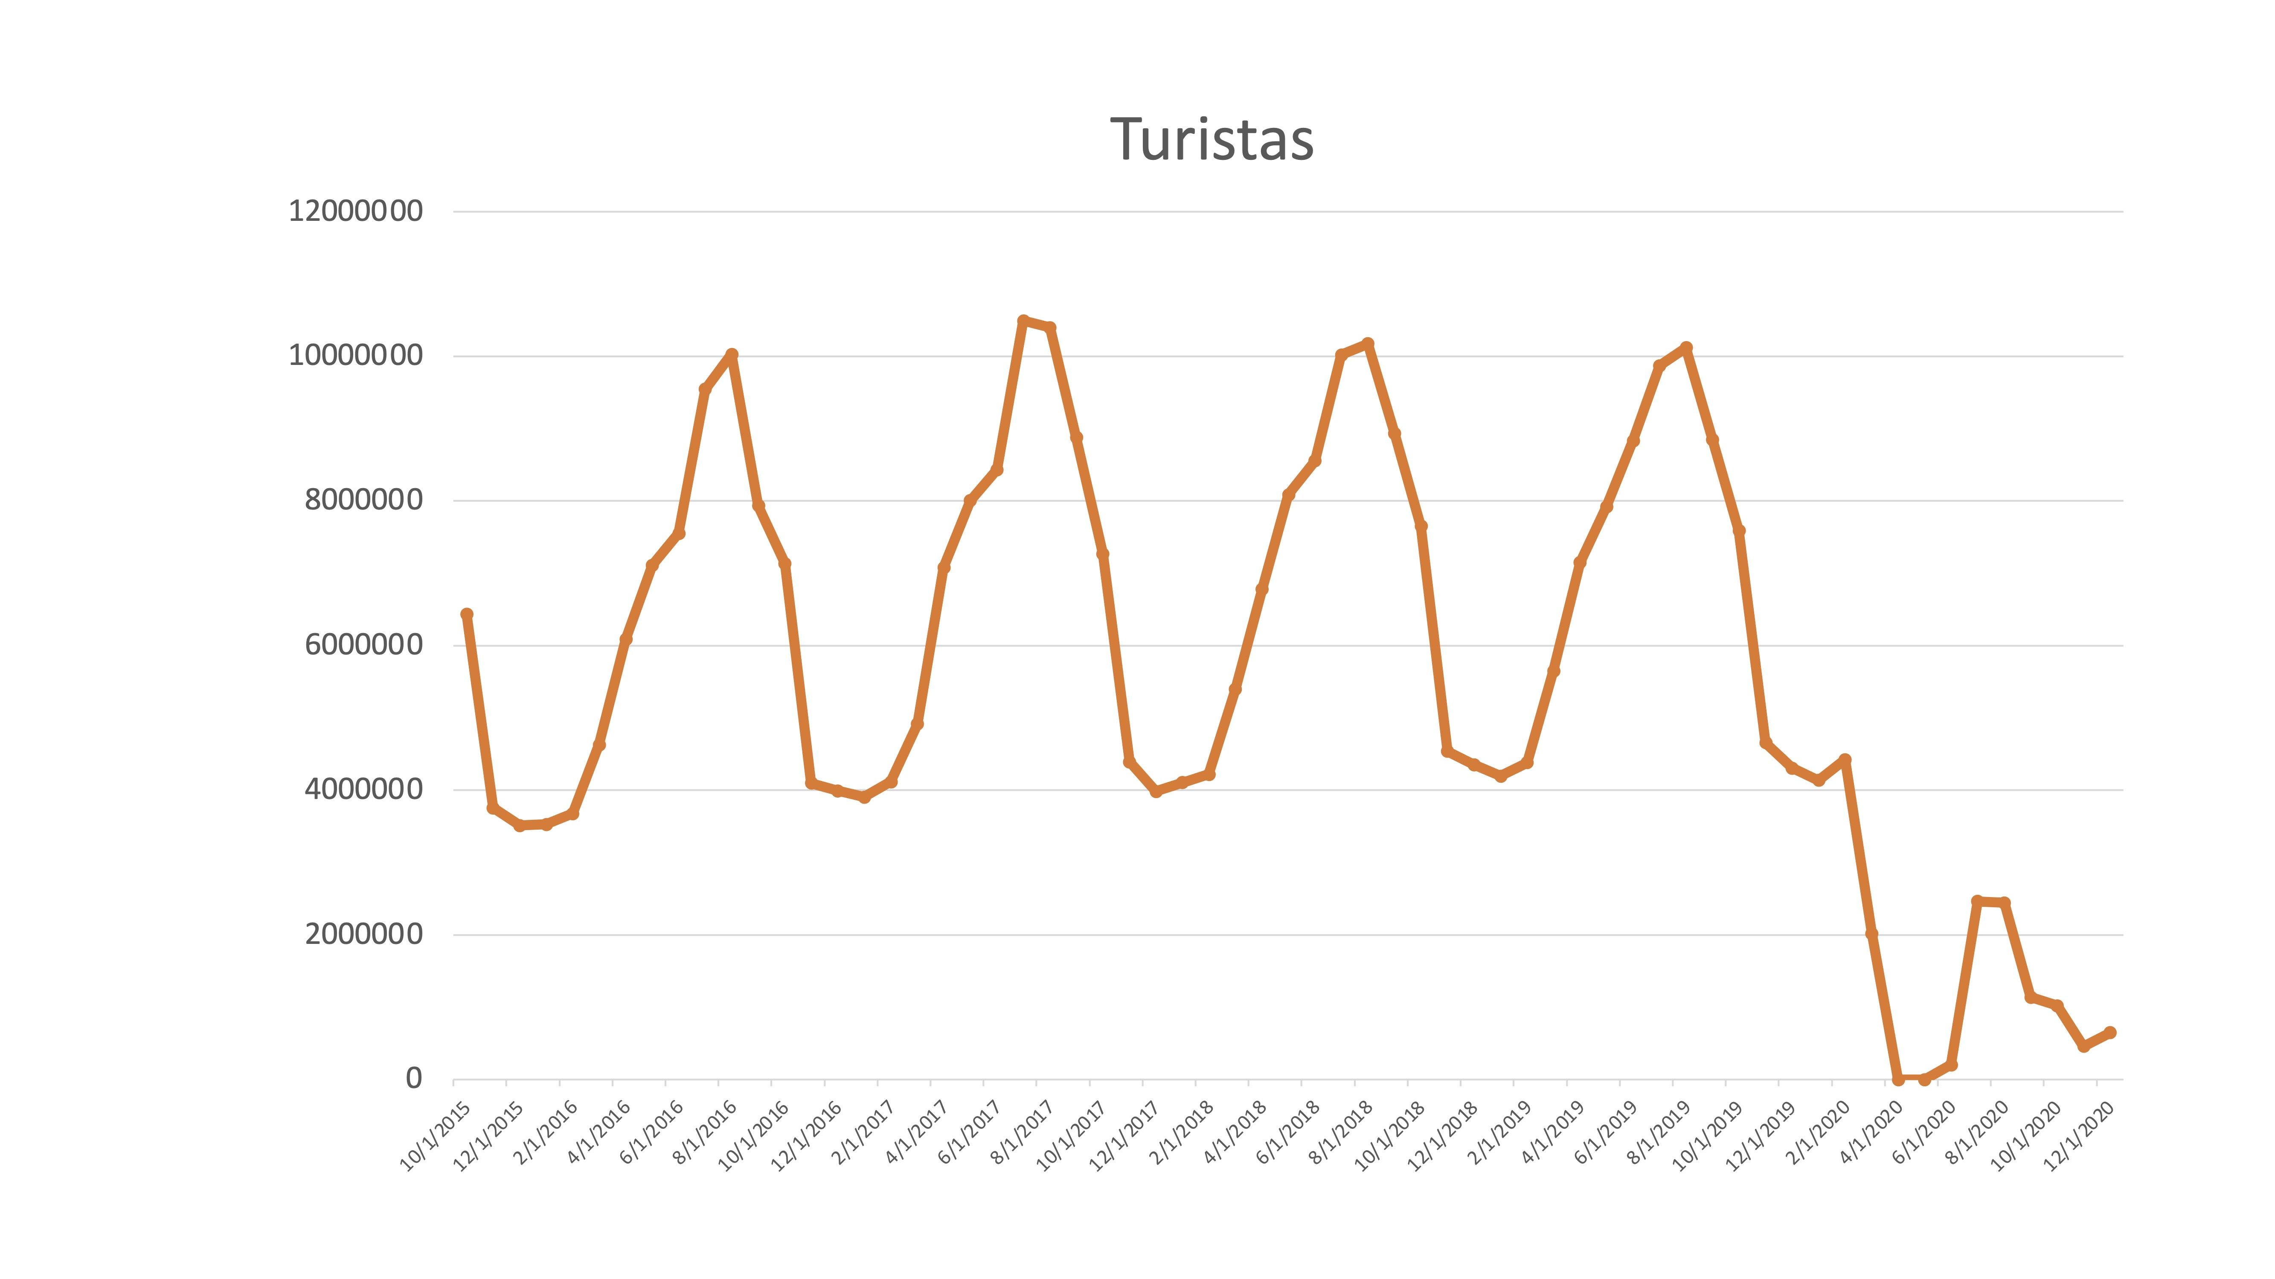
Ejemplo:
Serie temporal de turistas en España. En esta serie de turistas mensuales se puede ver claramente la pauta estacional.
COMPONENTES DE UNA SERIE DE TIEMPO

Slide 22
CICLO (CYCLE)
Los ciclos en una serie de tiempo representan fluctuaciones no periódicas pero repetitivas que ocurren a lo largo del tiempo y que no están asociadas con factores estacionales.
A diferencia de la estacionalidad, que sigue un patrón regular y predecible en intervalos específicos, los ciclos pueden tener una duración variable y no están necesariamente ligados a eventos estacionales o calendario.
Los ciclos pueden tener una duración que varía desde unos pocos meses hasta varios años o incluso décadas. Estos ciclos pueden representar fenómenos económicos como ciclos de negocios, ciclos inmobiliarios o ciclos de inversión que siguen patrones recurrentes, pero no necesariamente predecibles.
COMPONENTES DE UNA SERIE DE TIEMPO

Slide 23
ALEATORIEDAD (RANDOM)
La aleatoriedad en una serie de tiempo se refiere a las fluctuaciones impredecibles y no sistemáticas que no pueden explicarse por la tendencia, la estacionalidad o los ciclos.
Estas fluctuaciones aleatorias son inevitables en muchos fenómenos naturales y humanos.
Pueden deberse a una variedad de factores, como el azar, la variabilidad inherente, errores de medición o el ruido en los datos.
Estas fluctuaciones son impredecibles y no pueden ser modeladas directamente.
COMPONENTES DE UNA SERIE DE TIEMPO

Slide 24


DOCENTE:
Mag. Paulette N. Reyes Baeza
CONTACTO:
preyesb@docente.uss.cl

